Slide 1
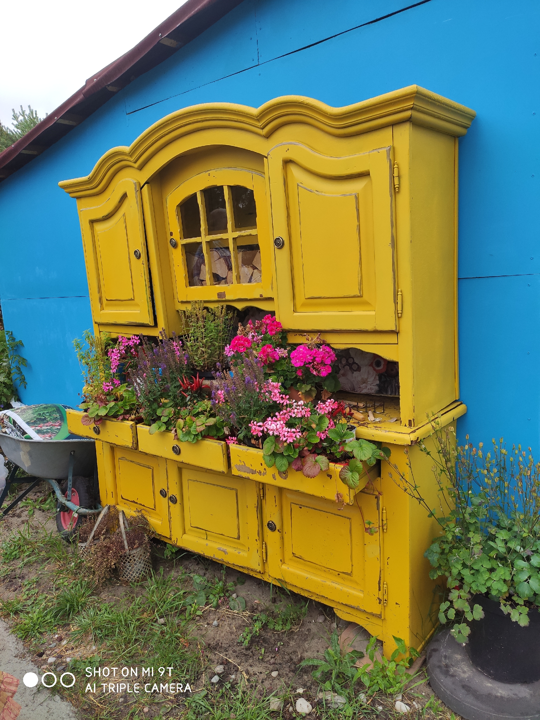
Žiedinės ekonomikos lygis baldų sektoriuje
Raktiniai žodžiai: žiedinė ekonomika, baldai, baldų sektorius
Nuotrauka Dalios Sapronienės
The European Commission’s support for the production of this publication does not constitute an endorsement of the contents, which reflect the views only of the authors, and the Commission cannot be held responsible for any use which may be made of the information contained therein.

Slide 2
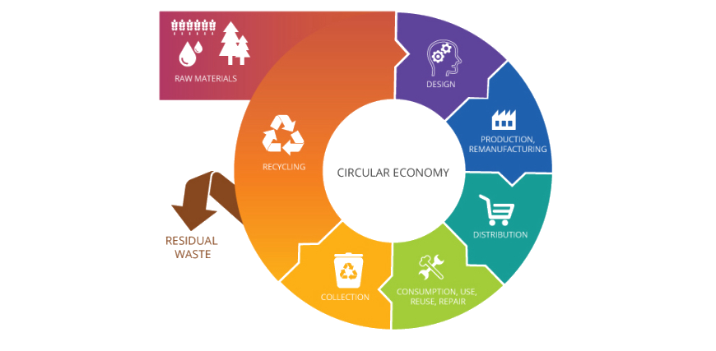
Apibrėžimai
Baldai - apima atskirai pastatomus arba įmontuojamus vienetus, skirtus naudoti patalpų viduje arba lauke, kurių pagrindinė funkcija – būti naudojamiems daiktams laikyti, padėti ar kabinti ir (arba) suteikti paviršių, ant kurio naudotojai galėtų ilsėtis, sėdėti, valgyti, mokytis ar dirbti. Į šią apibrėžtį įeina lovų čiužiniai.
https://ec.europa.eu/environment/gpp/pdf/toolkit/furniture_gpp.pdf
Žiedinė ekonomika siekia kuo ilgiau išlaikyti produktų, medžiagų ir išteklių vertę, juos panaudojus grąžinti atgal į vartojimo ciklą, taip sumažinant atliekų susidarymą.
https://greennews.ie/wp3/wp-content/uploads/2017/03/Circular-economy.jpg
UR-Lex - 52018PC0353 - LT - EUR-Lex (europa.eu)

Slide 3
Mokymosi rezultatas
Suprasti kokį poveikį aplinkai daro baldų pramonė
Sužinoti žiedinės ekonomikos lygį baldų sektoriuje
Susipažinti su gerosios patirties pavyzdžiais

Slide 4
Atsižvelgta į šiuos žaliuosius įgūdžius
Įžvalgumas
Analitiniai įgūdžiai
Taršos prevencijos įgūdžiai
Ekologinio dizaino įgūdžiai
Aplinkosaugos analizės įgūdžiai

Slide 5
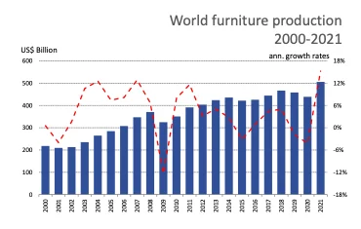
Įvadas
Pasaulyje baldų pramonė, pritaikant gaminį prie naujų rinkoje pasirodančių medžiagų ir technologijų pažangos, vystytis pradėjo šeštojo dešimtmečio pabaigoje, o aukščiausią tašką pasiekė aštuntojo dešimtmečio pradžioje.
Baldų pramonės vystymasis priklauso nuo ekonominės situacijos: gamybos technologijų, dizaino, žaliavų ir jų prieinamumo bei reklamos.
CSIL duomenimis, nuo 2000 m. iki 2021 m. baldų pramonės apimtys padvigubėjo. Daugiau nei trečdalis pasaulio baldų produkcijos skirta eksportui. Per pastaruosius du dešimtmečius eksportas augo taip pat, kaip ir gamyba, o importas taip pat toliau augo. 2021 m. tarptautinė prekyba baldais vėl išaugo dviženkliu skaičiumi. Taigi iki 2022 m. pasaulinė baldų rinka (išnagrinėta 100 šalių) turėtų išaugti apie 4 proc.¹.
¹ https://www.designdiffusion.com/en/2021/12/13/the-world-furniture-market-in-2022

Slide 6
Įvadas
2021 m. gegužės 12 d. Europos Komisija priėmė ES veiksmų planą „Siekiant nulinės oro, vandens ir dirvožemio taršos“, kurioje numatoma nulinės taršos vizija iki 2050 m.: sumažinti oro, vandens ir dirvožemio taršą iki kenksmingu sveikatai ir natūralioms ekosistemoms nebelaikomo lygio, neperžengiančio mūsų planetos išgalių, tokiu būdu sukuriant aplinką be toksinių medžiagų.
Perėjimas prie žiedinės ekonomikos – viena iš priemonių, kuria galima įgyvendinti nulinės taršos viziją.
Europos Komisija, siekdama sukurti žiedinę ekonomiką, numato ir įgyvendina naujas politikos kryptis ir direktyvas, kurios ypač stipriai paveiks baldų sektorių.
Baldų sektoriuje galėtų būti įgyvendinamos įvairios žiedinės strategijos. Šis sektorius gali tapti ne tik tvarus, bet ir žiedinės ekonomikos variklis visame pasaulyje.

Slide 7
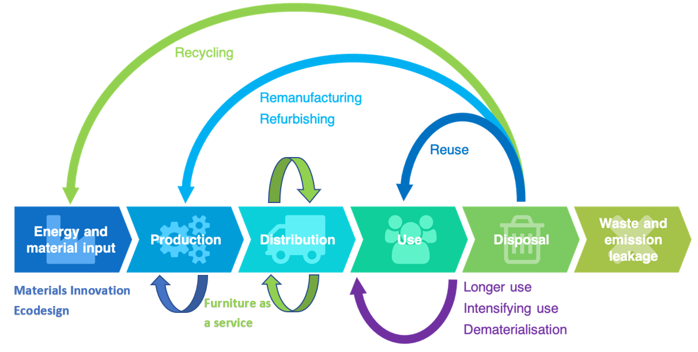
Žiedinės strategijos baldų sektoriuje
https://en.wikipedia.org/wiki/Circular_economy

Slide 8
1 Tema: Poveikis aplinkai. Baldų gyvavimo ciklas
Medžiagos ir sudedamosios dalys – didžiausias poveikis aplinkai
Naudojimas
– beveik jokio poveikio aplinkai
Medžiagos ir sudedamosios dalys
Gyvavimo ciklo pabaiga
Gamyba
Naudojimas
Pakavimas
Pardavimas

Slide 9
1 Tema: Poveikis aplinkai. Baldų gyvavimo ciklas
Mokslinės literatūros duomenimis, padarytos šios išvados dėl baldų poveikio aplinkai per visą jų gyvavimo ciklą:
•didžioji poveikio aplinkai dalis (80–90 %) yra susijusi su baldų medžiagomis ir (arba) dalimis. Nors metalai ir plastikai turi daugiau įkūnytosios energijos negu mediena, kiti dalykai, į kuriuos svarbu atsižvelgti, yra medžiagų patvarumas ir galimybė jas perdirbti. Parenkant perdirbtas medžiagas galima padėti sumažinti medžiagų poveikį;
•sudedamųjų dalių gamyba, surinkimas ir (arba) apdorojimas yra kiti svarbiausi poveikio aplinkai veiksniai dėl cheminių mišinių, šilumos ir elektros energijos naudojimo per džiovinimo ir kietinimo procesus;
•pakuočių poveikis priklauso nuo konkretaus gaminio, tačiau atlikus dvi gyvavimo ciklo analizes (atitinkamai darbo stalų ir drabužių spintų) įvertintas bendras pakuočių poveikis aplinkai yra apie 6 %;
•tirti gaminių platinimą sunku, nes dėl baldų rinkos pasaulinio pobūdžio jis gali būti labai įvairus. Atliekant daugelį tyrimų naudoti vidutinio transportavimo intensyvumo scenarijai, kurie neatskleidžia, kaip kinta šios baldų gyvavimo ciklo dalies svarba;
•naudojimo etapo poveikis aplinkai yra labai nedidelis, tačiau tam, kad naudojimo etapas būtų ilgesnis, svarbūs patvarumo ir galimybės pataisyti veiksniai;
•gyvavimo ciklo pabaigos poveikis gali būti labai įvairus, atsižvelgiant į tai, kokios medžiagos naudojamos gaminant baldą. Baldų dalių perdirbimas arba energijos gavyba iš baldų atliekų dažnai yra sudėtingas procesas, nes sudedamąsias dalis sunku atskirti.²
² Baldams taikomi ES ŽVP kriterijai. https://ec.europa.eu/environment/gpp/pdf/toolkit/ENV-2017-00602-02-00-LT-TRA-00.pdf

Slide 10
2 Tema: Žiedinės strategijos baldų sektoriuje
Strategijos:
Ekologinis projektavimas – aplinkosaugos aspektų integravimas į produkto kūrimo procesą, subalansuojant ekologinius ir ekonominius reikalavimus.
Medžiagų inovacijos – vartotojų poreikių tenkinimo procesas tobulinant esamus produktus ar procesus arba kuriant ir plėtojant kažką visiškai naujo, siekiant didesnės diferenciacijos, išlaidų mažinimo ar tvarumo.
Atnaujinimas – taisomoji priežiūra, produktų perskirstymas pasikeitus savininkui, grąžinant juos į kitą gyvavimo ciklą.
Pakartotinis panaudojimas/perdirbimas – pakeisti gaminio funkcionalumą, grąžinti gaminį į naują gyvavimo ciklą.
Perdirbimas – išteklių atgavimo būdas, kai surenkamos ir apdorojamos atliekos, naudojamos kaip žaliava gaminant tą patį ar panašų produktą.
Paskirstymo modelio keitimas. ³
³ Twin-transition-in-the-manufacturing-sector_final-2.pdf

Slide 11
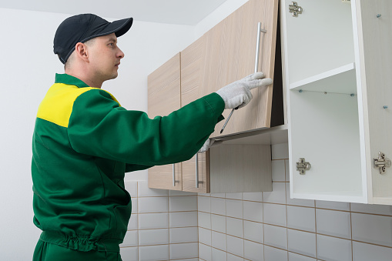
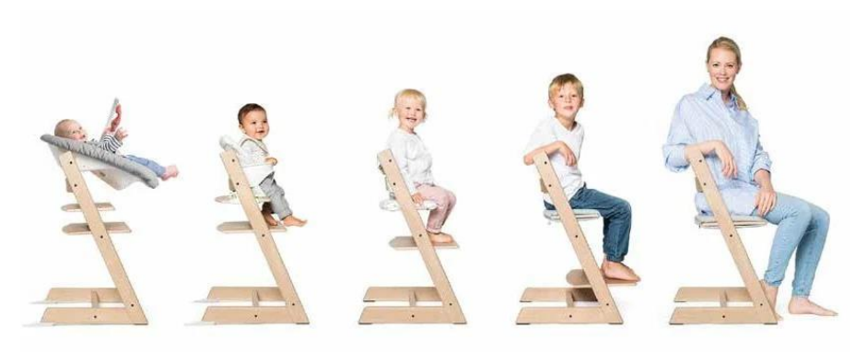
3 Tema: Gerosios patirtys
Ekologinis dizainas:
Išardomi baldai (gali puikiai prailginti gaminio tarnavimo laiką, jei atsargines dalis galima lengvai rasti). Pvz.: IKEA parduodami baldai
Lengvai keičiamos dalys (lengvai keičiamos dalys gali prailginti tarnavimo laiką). Pvz.: Įmonė „Magis“ (Italija) nesiuva audinio prie sofos korpuso, nes dažnai jis pirmiausia susidėvi.
Moduliniai/ Daugiafunkciniai baldai (daugiafunkciniai baldai sumažina jų kiekį arba prailgina tarnavimo laiką). Pvz:. Įmonė “Stokke“ (Norvegija) kuria kėdutes kūdikiams kurios gali keistis į skirtingas padėtis.
^{Nuotrauka iš:}
file:///C:/Users/dalia/OneDrive/Stalinis%20kompiuteris/Projektas%20TREE/twin-transition-in-the-manufacturing-sector_final-2.pdf
^{Nuotrauka iš:}
https://pixabay.com/photos/search/dismantlable%20furnitures/?manual_search=1

Slide 12
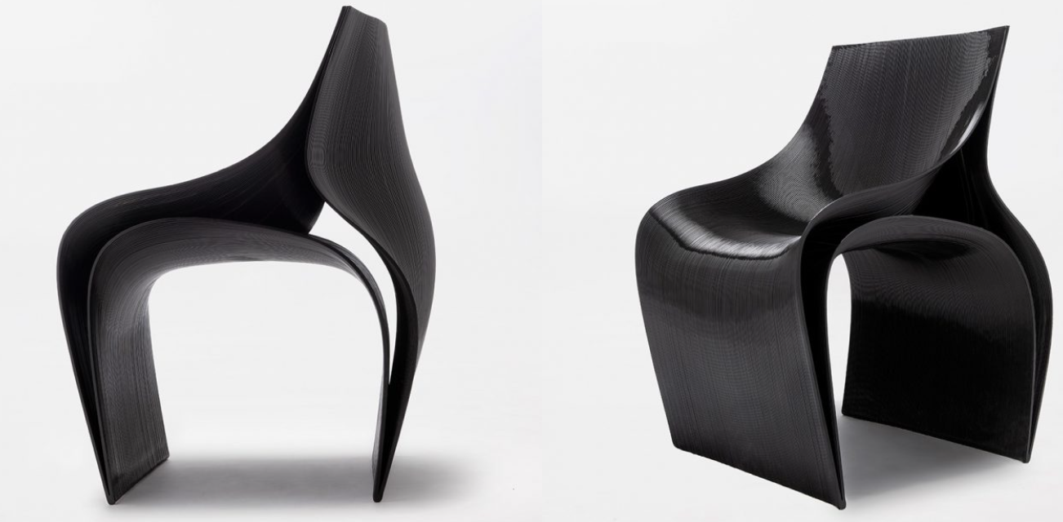
3 Tema: Gerosios patirtys
Medžiagų naujovės:
Naudoti 3D spausdinimus, lengvai perdirbamas medžiagas
Naudoti naujus medžiagų surišimo būdus
Pakeisti mineralines/gyvulinės kilmės medžiagas biologinėmis
Suteikti biologinėms medžiagoms naujų savybių
Nuotrauka iš: https://nagami.design/wp-content/uploads/2018/04/Peeler_3_Daniel-Widrig_for_Nagami_960x1080-700x788.jpg

Slide 13
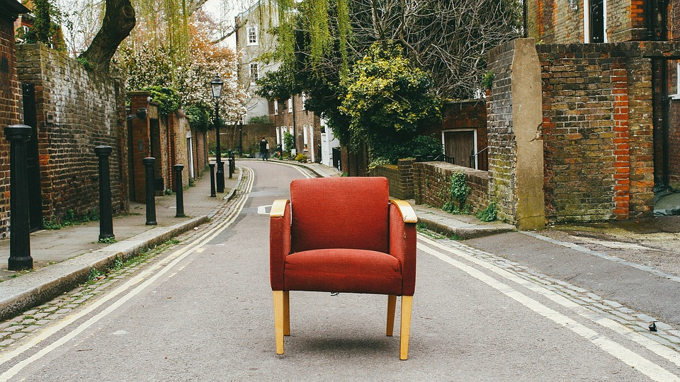
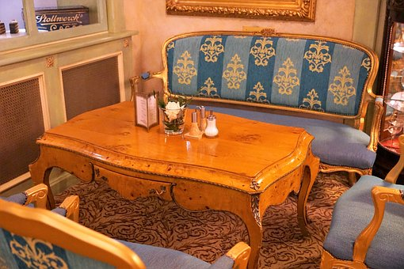
3 Tema: Gerosios patirtys
Atnaujinimas:
Naudotų baldų verslo modeliai
Second hand furniture business models
^{Nuotrauka iš:}
https://pixabay.com/photos/furniture-chair-table-room-luxury-3283149/
^{Nuotrauka iš:}
https://cdn.pixabay.com/photo/2016/11/19/15/50/chair-1840011_960_720.jpg

Slide 14
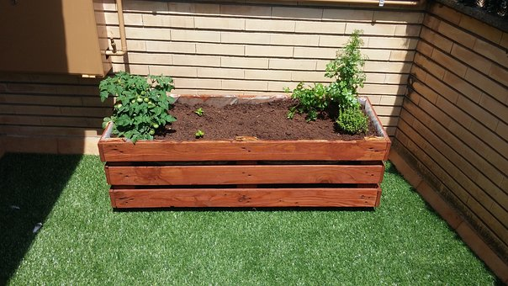
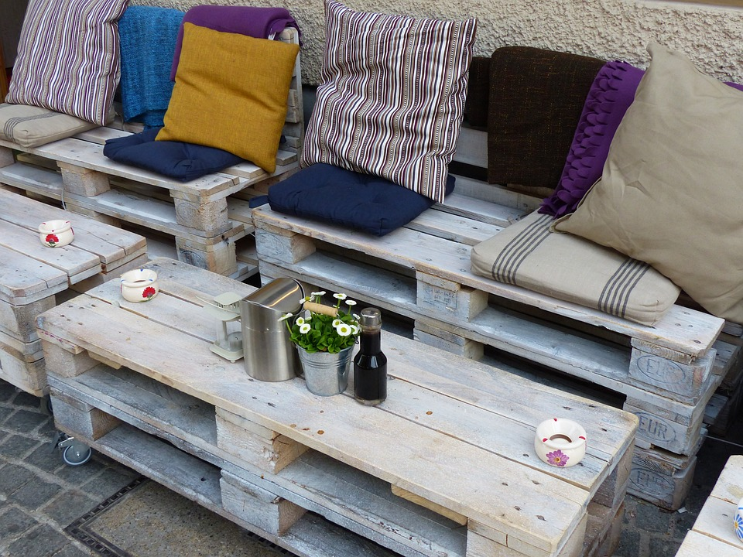
3 Tema: Gerosios patirtys
Pakartotinis panaudojimas / perdirbimas:
Naudoti pagrindines baldų konstrukcijas kitam naujam baldui (dažnai naudojamas individualiems asmenims)
^{Nuotrauka iš:}
https://cdn.pixabay.com/photo/2014/08/27/16/46/furniture-429297__340.jpg
^{Nuotrauka iš:}
https://cdn.pixabay.com/photo/2014/09/05/02/35/cafe-436082_960_720.jpg

Slide 15
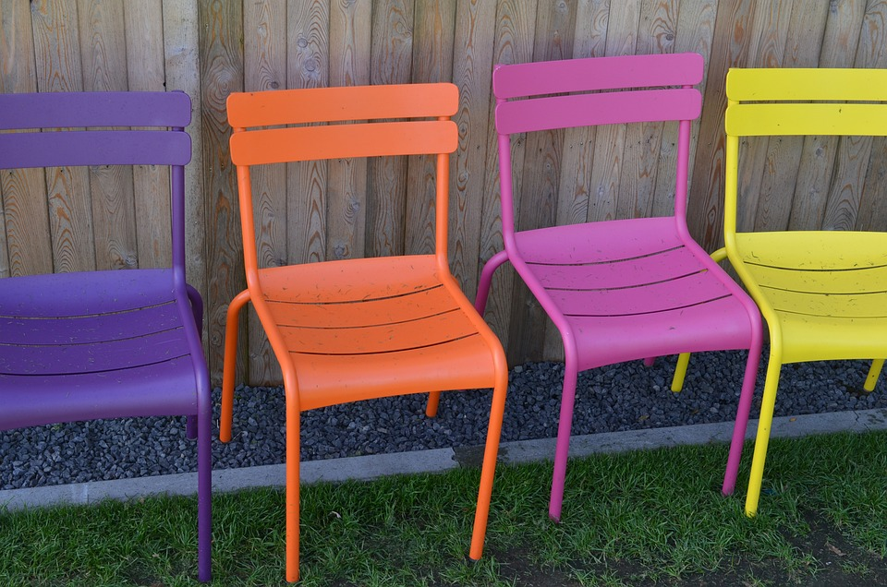
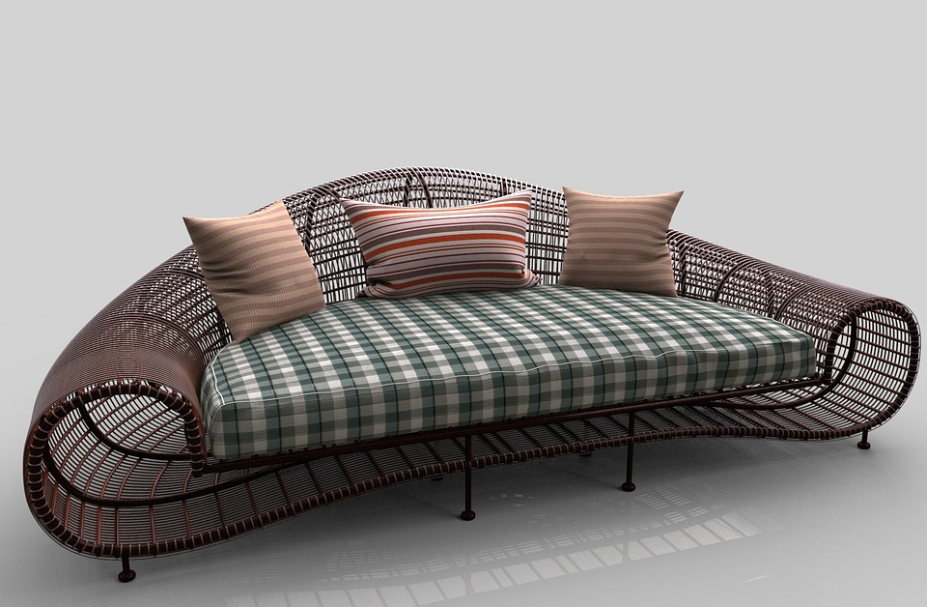
3 Tema: Gerosios patirtys
Perdirbimas:
Naudoti daug medžiagų atliekų, kad būtų sukurta
universalesnė medžiaga
.
^{Nuotrauka iš:}
https://pixabay.com/photos/search/furniture/?manual_search=1&pagi=3

Slide 16
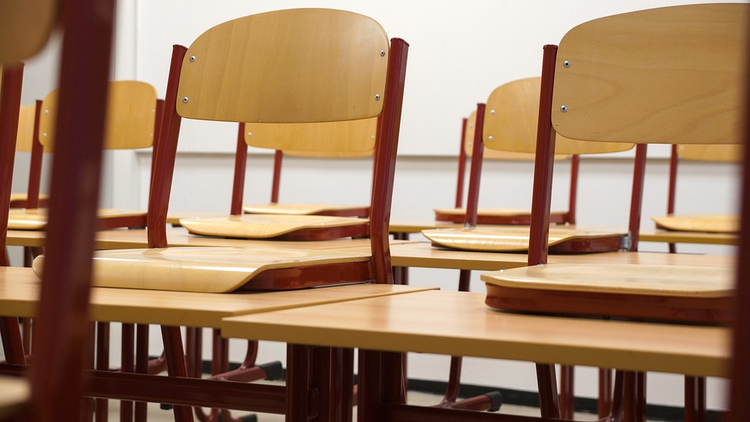
3 Tema: Gerosios patirtys
Paskirstymo modelio keitimas:
• Dalintis/nuomoti baldus, kad nesusidarytų daugiau atliekų (skatinti baldų dalijimąsi arba nuomą).
• Sukurti informacijos/duomenų srautą, o ne medžiagų srautus (daugiau naudotis vietinėmis žaliavomis, medžiagomis, gaminiais bei paslaugomis).
^{Nuotrauka iš:}
https://cdn.pixabay.com/photo/2015/06/28/03/01/classroom-824120_960_720.jpg

Slide 17
1-3 Temos: naudingos nuorodos
The furniture sector and circular economy 2.0, https://circularfurniture-sawyer.eu/the-furniture-sector-and-circular-economy-2-0/
https://9e2160bf-a0b5-460b-aec7-e9af818978ee.filesusr.com/ugd/a1d93b_48bd99599fc04853bd7bb96b9a280c29.pdf
Twin transition in the manufacturing sector
https://circulareconomy.europa.eu/platform/sites/default/files/twin-transition-in-the-manufacturing-sector_final-2.pdf
Klausimai refleksijai:
Kaip jūs prisidedant siekiant maksimaliai pailginti baldų tarnavimo laiką?
Ar teko pakeisti gaminio(baldo) paskirtį?
Kaip galima panaudoti baldus kaip antrinę medžiagą naujuose produktuose?
Kokias žinote naujas technologijas, kurios leistų baldų sektorių dalyvauti žiedinėje ekonomikoje?

Slide 18
Klausimai refleksijai
1. Kuriame baldų gyvavimo ciklo etape yra daromas didžiausias poveikis aplinkai:
Pasirenkant medžiagas ir sudedamąsias dalis b) Vartojant c) Pakuojant
2. Ar yra galimybės baldų sektoriuje taikyti žiedinės ekonomikos verslo modelį?
Ne b) Taip
3. Kodėl baldų sektorius turėtų dalyvauti žiedinėje ekonomikoje?
a) Siekiant sumažinti oro, vandens ir dirvožemio taršą b) Siekiant rinkodaros tikslų
c) Siekiant didesnio pelno
4. Kokiais būdais baldų sektorius gali prisidėti siekiant nulinės oro, vandens ir dirvožemio taršos?
a) Didinant gamybą iš trumpalaikių žaliavų b) Pereinant nuo produktų prie paslaugų
c) Pailgintas gaminio naudojimo laikas d) Pasirinkti saugias medžiagas
e) Modeliuoti su mažiau medžiagų f) Naudoti modelinį dizainą

Slide 19
Išvados
Žmonės turėtų būti atsakingesni vartotojai:
Pirkti lengvai išardomus, pataisomus ir perdirbamus baldus, dėl kurių suteikiama garantija.
Pirkti patvarius ir tinkamus naudoti baldus, atitinkančius taikytinus EN standartus.
Baldams suteikti naują įvaizdį, šeimininką, funkciją.

